Slide 1
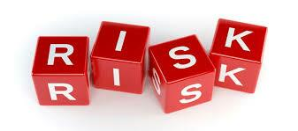
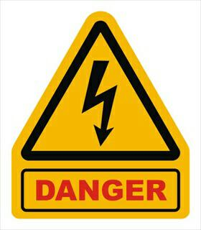
NON CORRERE IL RISCHIO

Slide 2
Che cos‘è il rischio?
Il rischio è rappresentato dalla possibilità che un fenomeno naturale o indotto dalle attività dell‘uomo possa causare effetti dannosi sulla popolazione, gli insediamenti abitativi e produttivi e le infrastrutture, all'interno di una particolare area, in un determinato periodo di tempo.

Slide 3
Rischio & Pericolo
Rischio e pericolo non sono dunque la stessa cosa: il pericolo è rappresentato dall'evento calamitoso che può colpire una certa area, il rischio invece è rappresentato dalle sue possibili conseguenze, cioè dal danno che ci si può attendere. Per valutare concretamente un rischio, quindi, non è sufficiente conoscere il pericolo, ma occorre anche stimare attentamente il valore esposto, cioè i beni presenti sul territorio che possono essere coinvolti da un evento, e la loro vulnerabilità.

Slide 4
Come si calcola il rischio?
Il rischio è traducibile nella formula: R=P×V×E
P= pericolosità:la probabilità che un fenomeno di una determinata intensità si verifichi in un certo punto di tempo, in una data area.
V=Vulnerabilità:la vulnerabilità di un elemento è la propensione a subire danneggiamenti in conseguenza delle sollecitazioni indotte da un evento di una certa intensità.
Esposizione o valore esposto : è il numero di unità(o volore) di ognuno degli elementi a rischio presenti in una data area, come le vite umane o gli insediamenti.

Slide 5
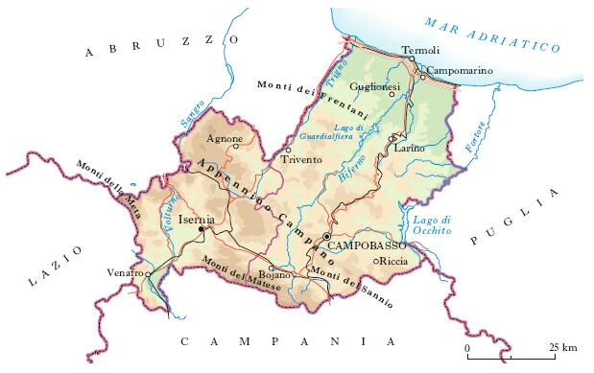
Quali tipi di rischio corriamo in Molise?
Rischio sismico
Rischio idrogeologico
Alluvioni
Frane
Rischio vulcanico?
Rischio antropico

Slide 6
Rischio sismico

Slide 7
An earthquake…
…is the shaking of the surface of the Earth ,resulting from the sudden release of energy in the Earth’s lithosphere that creates seismic waves.The seismicity or seismic activity of an area refers to the frequency,type and size of earthquakes over a period of time.

Slide 8
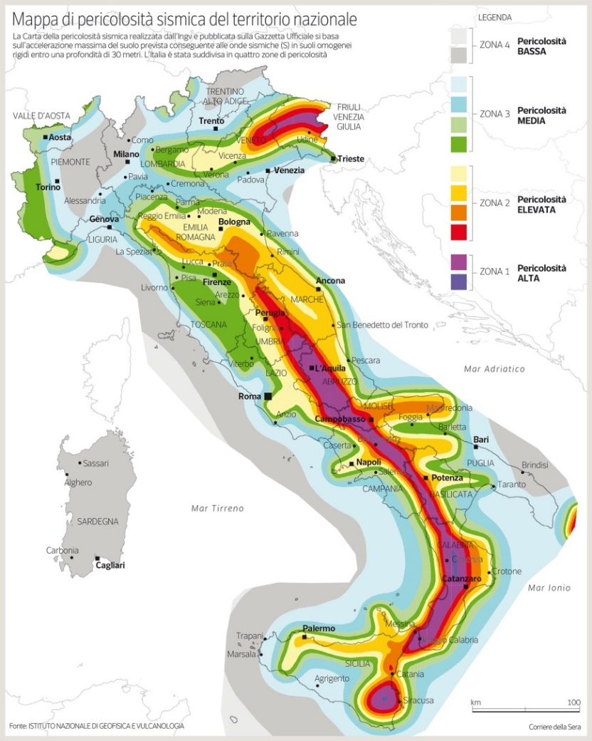
L’Italia è un paese sottoposto ad una grande attività sismica perché situata tra la zolla africana e quella euroasiatica. Il movimento di queste due zone provoca accumulo di energia e a volte, la sua improvvisa liberazione sotto forma di terremoti.
Questi terremoti provocano danni economici consistenti dovuti principalmente all’elevata densità abitativa e alla notevole fragilità del nostro patrimonio edilizio.

Slide 9
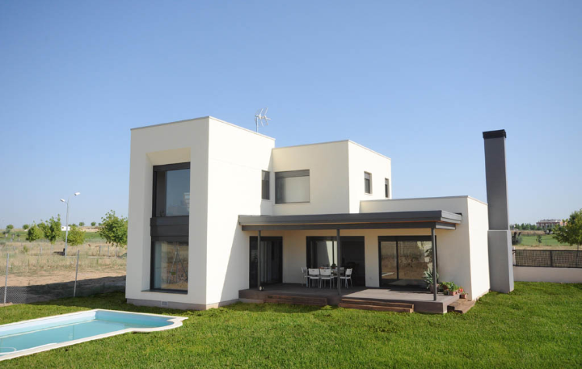
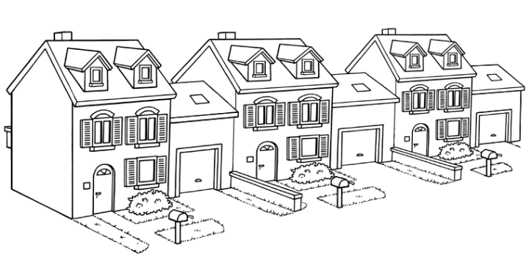
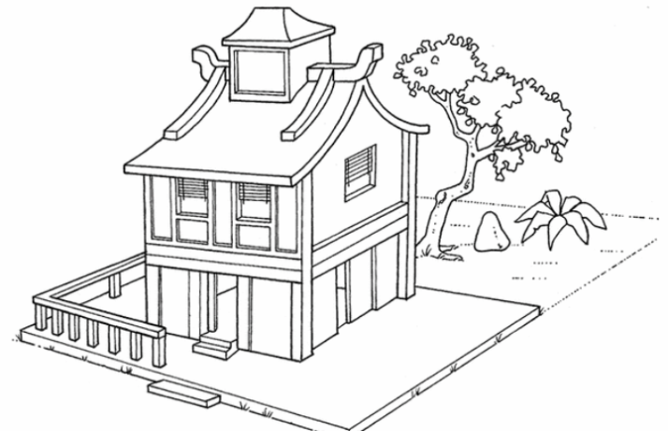
Questo edificio è simmetrico sia dal punto di vista del prospetto ,sia per la distribuzione ottimale dei vuoti e dei pieni.
Questo edificio anche se possiede materiali più resistenti ,è asimmetrico quindi è più soggetto a rischio sismico.
Le villette laterali fungono da spalla alla centrale che resiste meglio alle scosse.vi è un interazione tra le villette che permette di sorreggersi a vicenda durante la scossa
Non essendoci strutture ai lati ,la scossa si concentra sulla singola abitazione ,provocando danni maggiori.

Slide 10
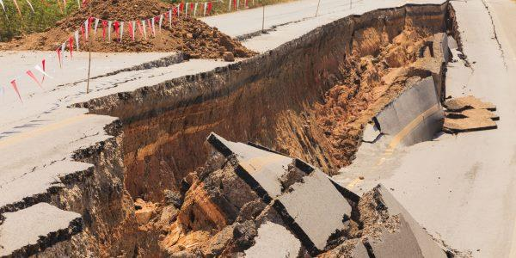
Il terremoto del 26 luglio 1805
Matese
Colpì gran parte dell’Italia centro-meridionale, in particolare in Molise con epicentro localizzato nella zona del Matese. Il numero delle vittime si aggira intorno alle 5000 persone. Semidistrutte Isernia e Campobasso, dove crollarono numerose chiese ed edifici.

Slide 11
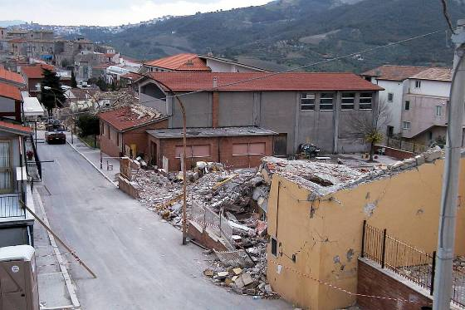
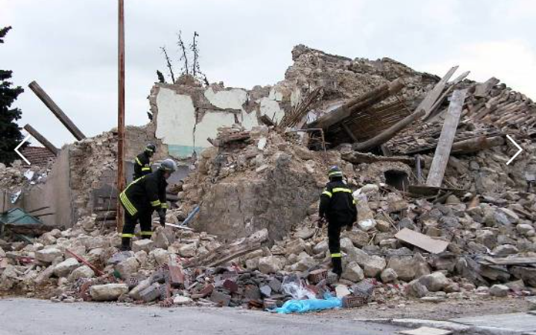
Terremoto del 31 Ottobre 2002
San Giuliano di Puglia
Il terremoto, di magnitudo Mw5.7, si verificò con l’epicentro nei pressi di Bonefro; noto per la tragedia della scuola Francesco Jovine, dove persero la vita 27 bambini ed un insegnante. La scossa era stata preceduta da 3 terremoti di magnitudo minore.

Slide 12
Rischio idrogeologico
Le alluvioni
Lama laggante

Slide 13
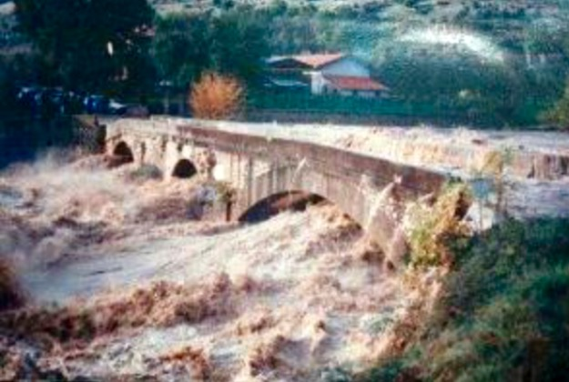
Alluvioni
La parola alluvione viene usata per indicare un evento di accumulo di materiale fluviale in seguito a un'esondazione.
L'alluvione può essere un evento catastrofico, causato da condizioni atmosferiche avverse che provocano piogge torrenziali per giorni o settimane. Per questo motivo, fa parte delle calamità naturali e per il suo impatto devastante sulle vite e sul territorio su cui si abbatte.

Slide 14
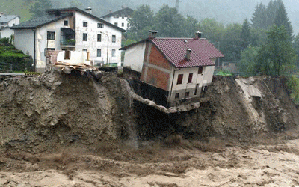
A gif of a flood

Slide 15
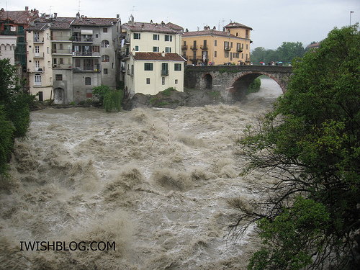
Le cause delle alluvioni
Le cause principali delle alluvioni sono:
La pioggia (bombe d'acqua).
L'incuria del territorio, per quanto riguarda le carenze sia di pianificazione sia di gestione del territorio( per esempio negli ultimi 40 anni il suolo italiano è stato intensamente cementificato).

Slide 16
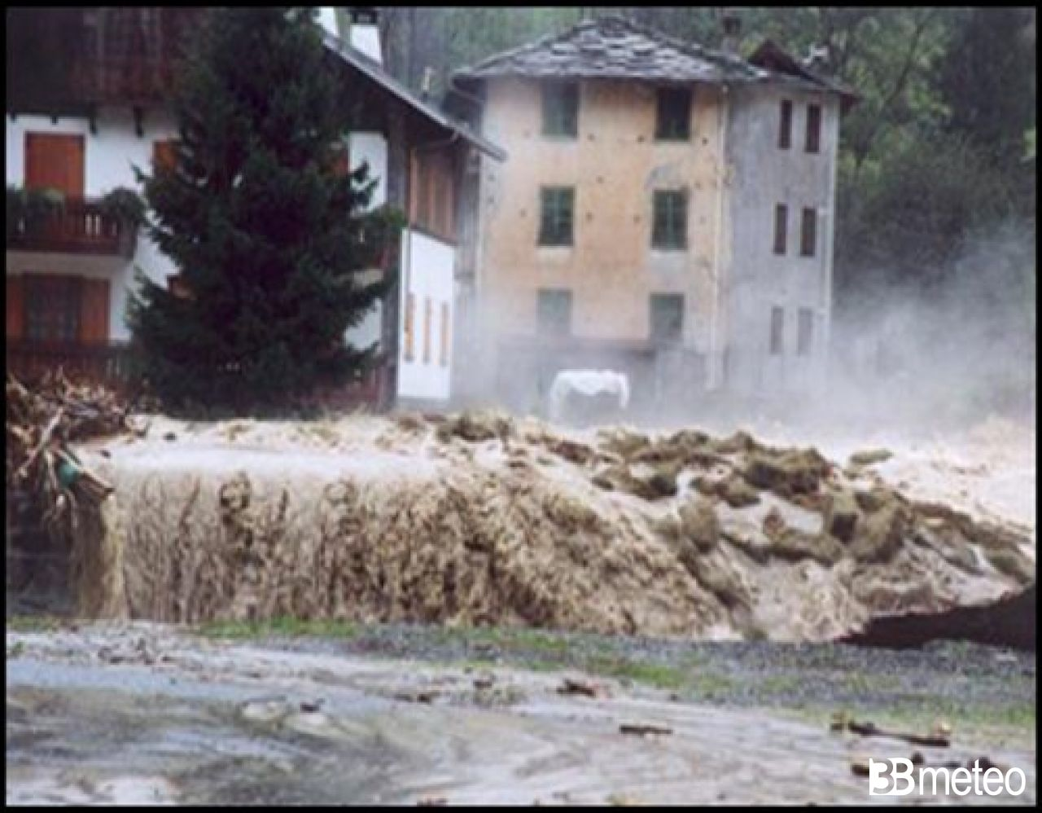
Perché l'alluvione è pericolosa
L'alluvione è pericolosa perché trasporta grandi quantità di suolo e detriti strappati dalla forza dell'acqua , provocando ulteriori danni e rendendo più difficili i soccorsi.
Spesso le alluvioni sono accompagnate da frane e smottamenti.
Lama laggante

Slide 17
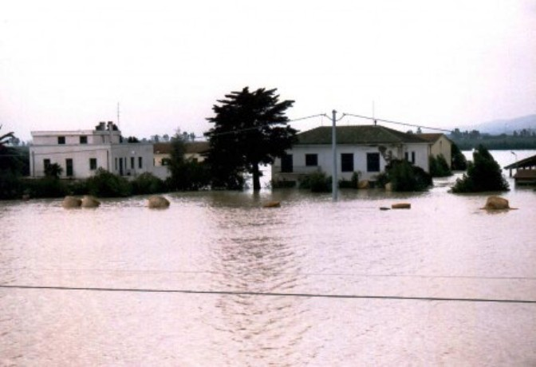
Le alluvioni in Molise
Il Molise è al terzo posto della classifica nazionale per rischio di dissesti idrogeolici
In particolare la situazione del Sinarca e del Biferno genera preoccupazione.

Slide 18
Il rischio LE FRANE

Slide 19
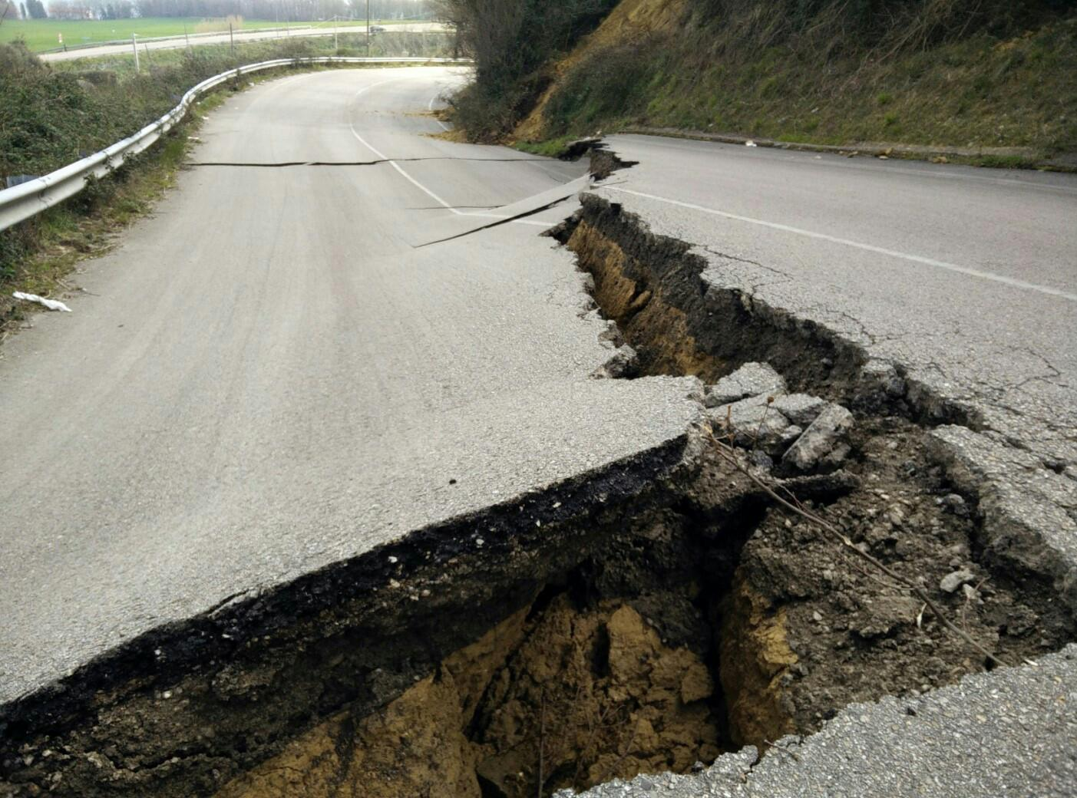
Cos’è una frana?
Con il termine frana si indicano tutti i fenomeni di caduta o di movimento di materiale roccioso o sciolto dovuti alla rottura dell’equilibrio statico preesistente.

Slide 20
Le cause
Le cause si dividono in tre gruppi principali:
-cause predisponenti: natura del terreno, clima, precipitazioni
-cause preparatrici: disboscamento, piovosità, erosione
-cause provocatrici: piogge, terremoti, scavi, tagli

Slide 21
Le principali cause in Molise
Il Molise è una regione particolarmente esposta al dissesto idrogeologico e con il verificarsi di fenomeni sempre più estremi a carattere piovoso si sta via via facendosi strada questo fenomeno.
Le piogge consistenti e la cattiva manutenzione degli impianti di smaltimento delle acque meteoriche accentuano fenomeni come alluvioni, frane e allagamenti.

Slide 22
I principali casi di frane in Molise
Le principali frane in Molise sono state:
-frana di Larino
-frana di Casacalenda (Bifernina)
-frana di Civitacampomarano
-frana sull’Autostrada A14
-frana di Petacciato
-frana di Guardialfiera

Slide 23
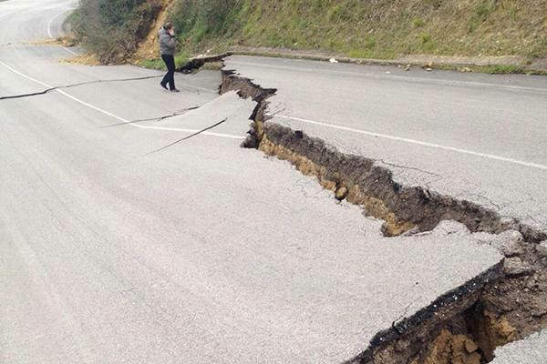
Frana di Petacciato
La frana di Petacciato è una delle più estese nella regione.
Il terreno di Petacciato è composto da uno stato sottostante di argilla, impermeabile e uno stato superiore permeabile. L'acqua, passando per lo strato permeabile, viene intrappolata e lo stato superficiale slitta quindi su quello inferiore, causando le frane.

Slide 24
Rischio vulcanico
Di Gennaro, Gaia, Alessandra, Cristina, Agnese.

Slide 25
Il vulcano è formato da:
Camera magmatica: zona dove si accumula la lava proveniente dalle profondità.
Camino vulcanico: cavità all’interno del vulcano, che collega la camera con l’esterno.
Bocca: costituisce l’apertura di un vulcano, e può essere centrale o laterale.
Cratere: equivale ad una bocca di grande dimensioni.

Slide 26
Il Vesuvio
Il Vesuvio è un vulcano che fa parte del complesso Somma-Vesuvio. Si trova in Campania, in prossimità del Golfo di Napoli. Ha un’altitudine attuale di 1281m e il suo cratere ha un diametro di 500m. Questo è un vulcano a recinto (formato da due coni concentrici), le sue eruzioni sono state principalmente di tipo esplosivo. Momentaneamente si trova in stato di quiescenza.

Slide 27
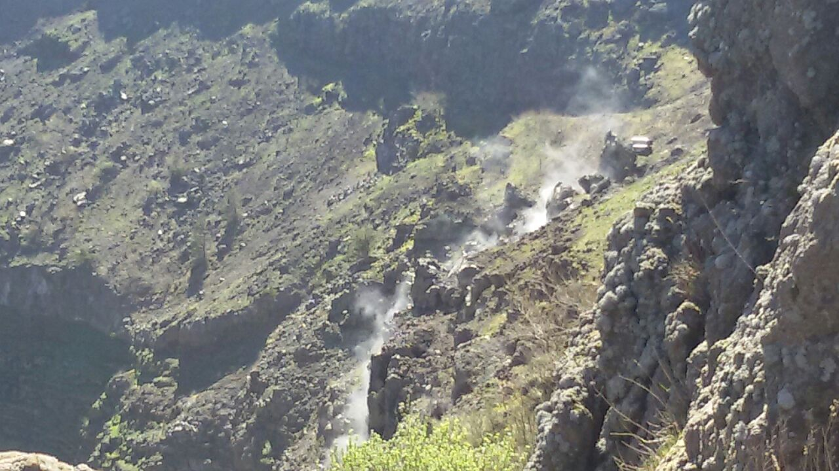
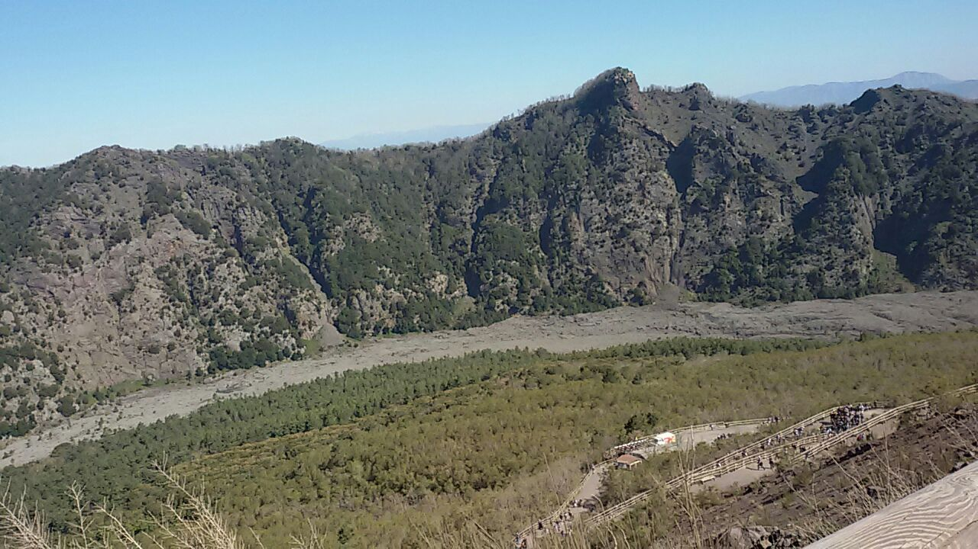
Fumo che dimostra
l’attività del vulcano
Monte Somma che
circonda il vulcano
Cratere del Vesuvio

Slide 28
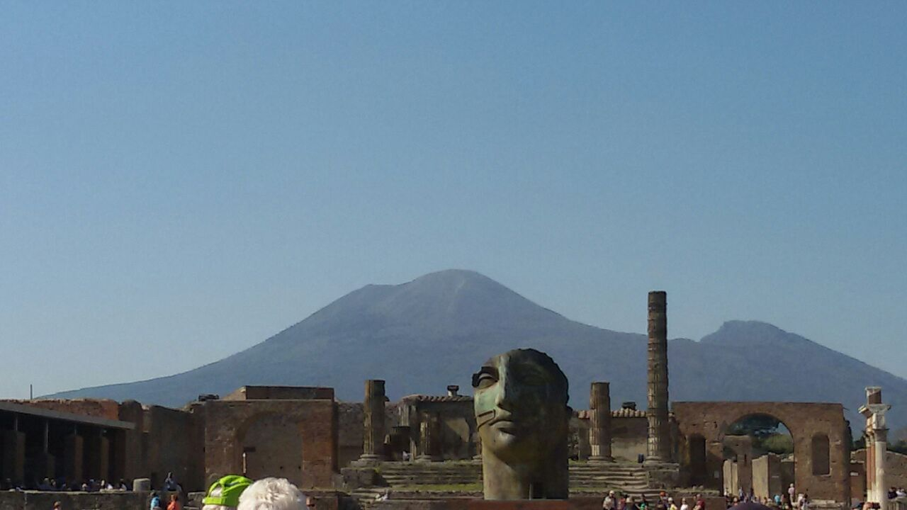
Storia
La prima eruzione è avvenuta nel 79 d.C. in questa eruzione molte città furono distrutte tra cui Pompei ed Ercolano.
Dopo l’eruzione avvenuta nel 1780, una parte del monte Somma ricadde verso l’interno dando l’attuale forma al Vesuvio.
L’ultima eruzione è avvenuta nel 1944.

Slide 29
Il rischio legato alle zone limitrofe
Uno studio ha affermato che dopo ogni scossa sismica nella zona, aumenta di volta in volta la pressione nella camera magmatica del vulcano. Con il passare del tempo la camera magmatica si amplia progressivamente: una possibile eruzione può essere devastante. Quindi l’ultimo terremoto nel centro Italia, può aver innescato una nuova eruzione.
Durante un’eruzione, dal cratere non fuoriesce soltanto lava, ma anche cenere e lapilli, e si formano vari tipi di pietre vulcaniche come la pomice, che è composta da lava e magma solidificati, e in parte da vetro vulcanico.
In seguito all’eruzione al di sopra del vulcano, si innalza una nube di polvere incandescente chiamata flusso piroclastico che può raggiungere i 1100 gradi e va ad influenzare il clima dei territori circostanti e coprendo in parte la visione del sole per un periodo di tempo.

Slide 30
Il rischio in Molise
In caso di eruzione , in Molise, possiamo riscontrare la presenza di cenere vulcanica nel pulviscolo atmosferico ,causando un intorpidimento dell’ aria e una variazione di clima per un breve periodo di tempo.

Slide 31
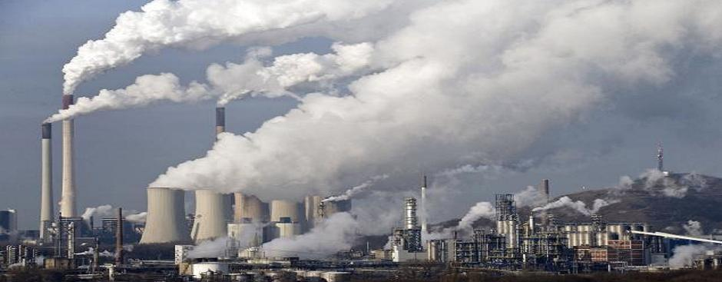
RISCHIO ANTROPICO

Slide 32
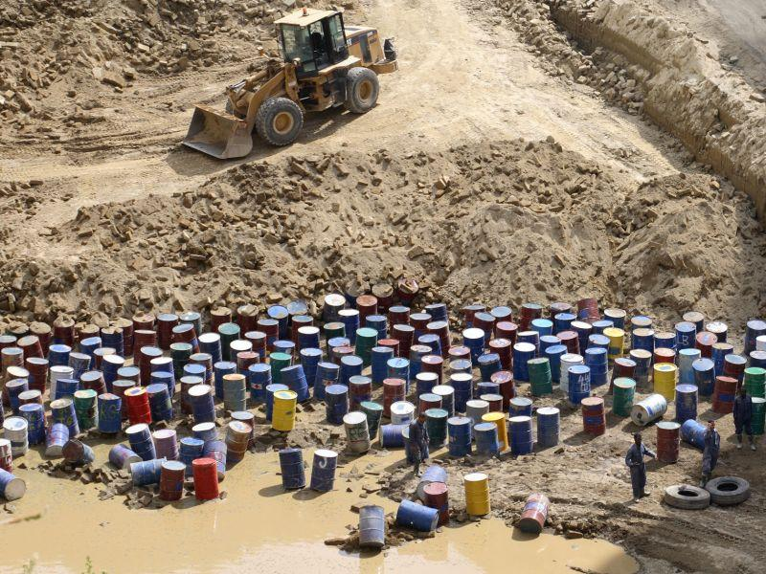
Cosa significa ??
È l’insieme degli interventi dell’uomo sull’ambiente naturale e non rigiarda fenomeni naturali. Racchiude tutte le conseguebze che l’inquinamento ha sulla natura e i pericoli che comportano le industrie. Questo tipo di rischio coinvolge quasi tutte le zone d’Italia e molte altre parti del Mondo.

Slide 33
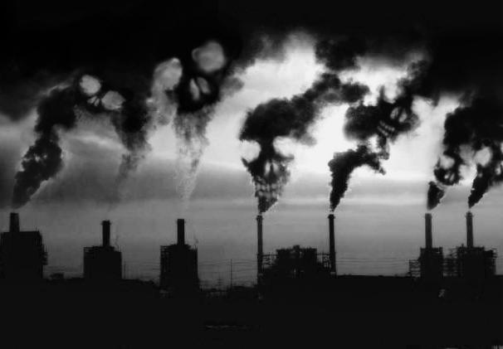
Leggi non rispettate
Nonostante l’Unione Europea abbia concepito leggi e controlli per porre un limite a questo rischio, vi sono ancora dei problemi, come lo smaltimento illegale dei rifiuti (soprattutto ad opera della mafia), industrie inquinanti, incidenti industriali e rifiuti tossici che metteno a serio rischio la nostra salute.

Slide 34
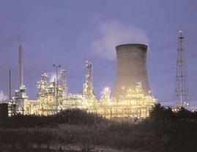
Rischio in Molise
Questa situazione coinvolge anche noi in Molise a causa di alcuni problemi dovuti ad alcune industrie e a dei rifiuti tossici sepolti dalla mafia.

Slide 35
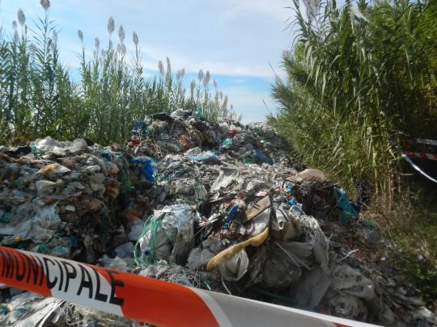
Guglionesi
In un terreno adiacente ad un allevamento di lombrichi, a 7km dal paese sono state rinvenute centinaia di metri cubi di rifiuti tossici, si pensa che siano stati lasciati dalla mafia. Il comune ha inviato dei soldi per smartirli ma non sono stati utilizzati e la situazione si è aggravata, infatti i rifiuti hanno contaminato anche i terreni agricoli, aumentando il rischio di tumore in molise.
Campomarino
In contrada di Colle Lame sono state trovate 35 mila metri cubi di rifiuti con alta percentuale di amianto, anche qui si pensa ad opera della mafia.

Slide 36
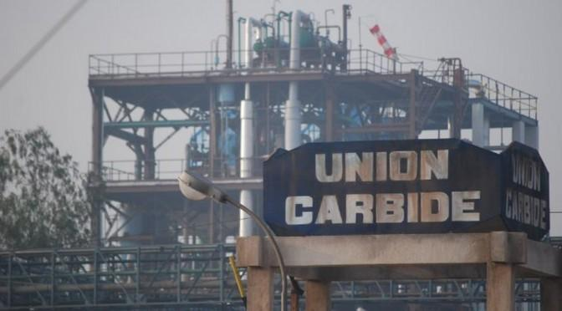
Termoli
Nella zona indistriale di termoli risiedono alcune industrie appartenenti alla Union Carbide, una multinazionale propietaria dell’industria che provocó il disastro di Bhopal dove la fabbrica esplose provocando alcune vittime.
Queste industrie(Flexis,Sts,Witco) hanno la fama di produrre elementi chimici dannosi.

Slide 37
Fine
Classe 2E

